Slide 1
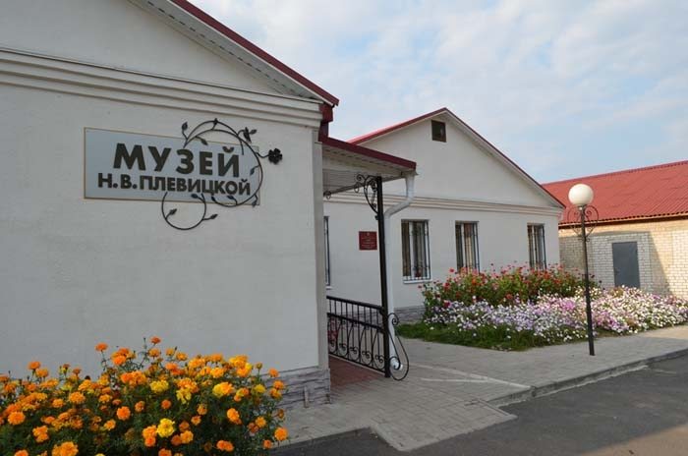
Музей Н.В. Плевицкой
Подготовила
Галкина Ю.В.
МБДОУ «Детский сад №112»

Slide 2
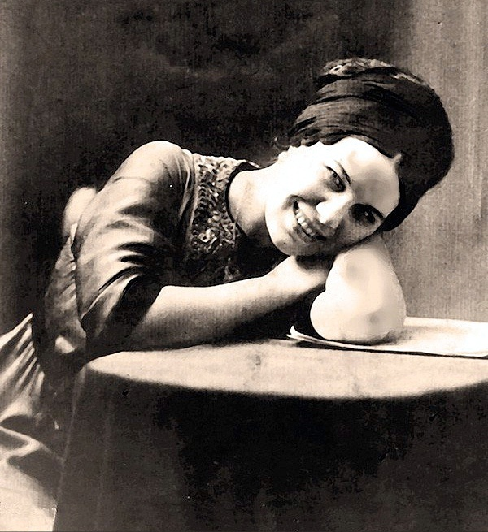
Рождение музея
В Курской области в селе 1е Винниково расположен музей известной русской певицы, исполнительницы русских народных песен и романсов Надежды Васильевны Плевицкой.
50 лет назад в школе села Винниково, на малой Родине нашей талантливой землячки по инициативе учителя истории Лидии Сергеевны Евдокимовой, был организован школьный музей Дёжки Винниковой (так называли её домашние). Этот музей «собирался» годами. Вначале экспонаты размещались на одном столе, потом появились альбомы со старинными фото, стенды.
Но, школьный музей – это всего лишь школьный…

Slide 3
Открытие музея
Когда имя певицы стало упоминаться по-настоящему, с признанием её, как одной из выдающихся певиц, основоположниц русской эстрады начала 20 века, когда было уже проведено в Курске несколько фестивалей народной песни, возникла мысль о создании настоящего музея Надежды Плевицкой, «соловья» и «жаворонка» русской песни на ее малой Родине.
Музей открыт 3 октября 2009 года по распоряжению губернатора Александра Николаевича Михайлова к 130-летию со дня рождения певицы как филиал Курского областного краеведческого музея.

Slide 4
Экспозиция музея
Музей располагается в двух зданиях, его экспозиционная площадь составляет 115 кв. м. Разделы экспозиции раскрывают главные этапы жизни и творчества замечательной певицы, исполнительницы русской народной песни и городских романсов – путь из деревенской избы в монастырскую келью, оттуда в бродячий балаган и ресторанный «хор лапотников», далее сказочное превращение безвестной певицы в эстрадную звезду первой величины и, наконец, трагическая гибель во французской каторжной тюрьме. Многочисленные материалы повествуют о большой концертной деятельности Н.В. Плевицкой перед аудиторией России, Европы, Америки, иллюстрируют ее работу в кино. Особое внимание уделено истокам творчества певицы и отношению к курской земле, которую она любила, к которой стремилась, будучи в эмиграции. Знакомство с экспозицией сопровождается звучанием песен в ее исполнении.

Slide 5
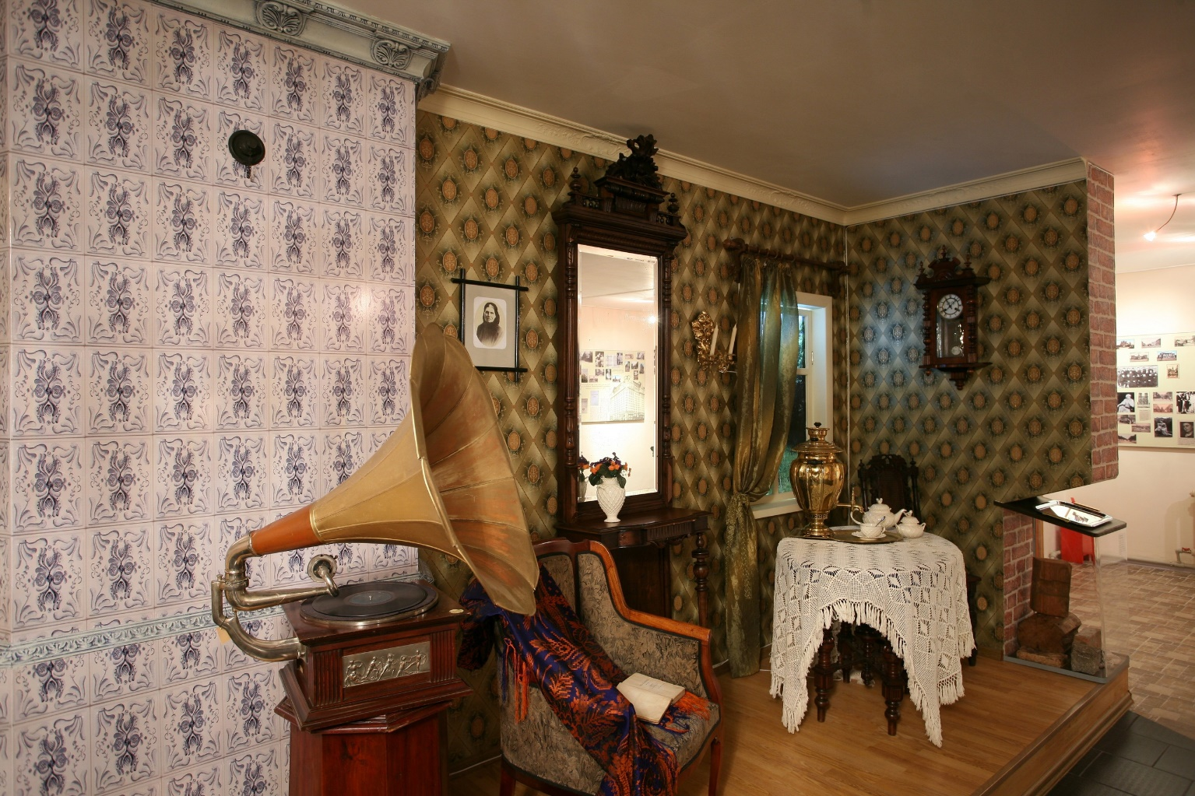
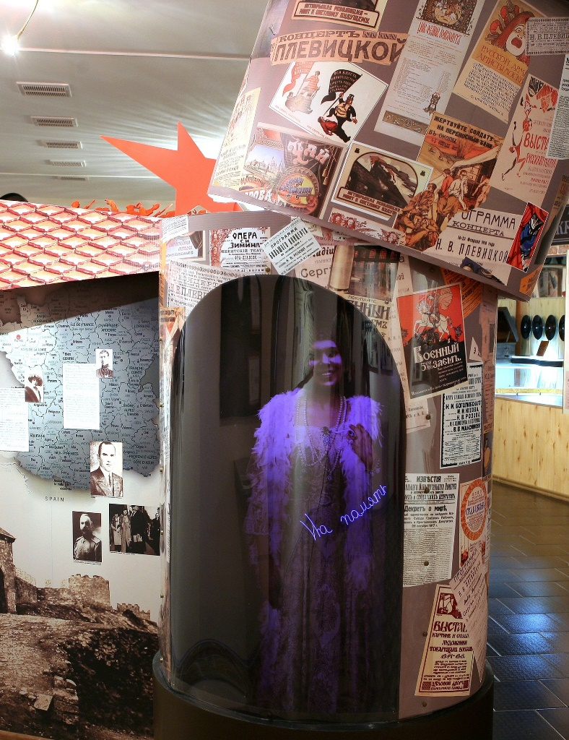
Экспозиция музея

Slide 6
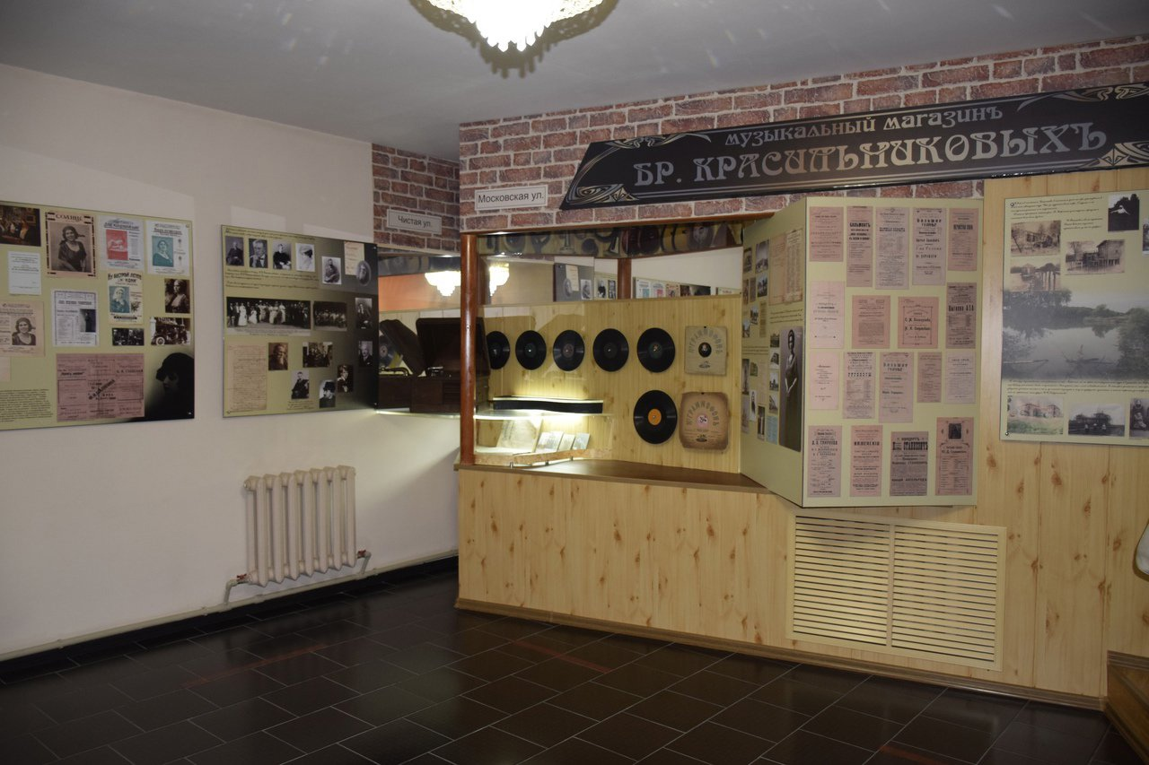
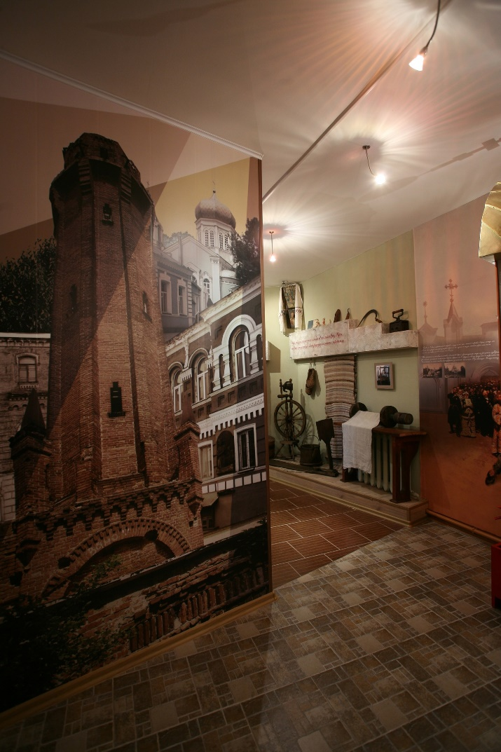
Экспозиция музея

Slide 7
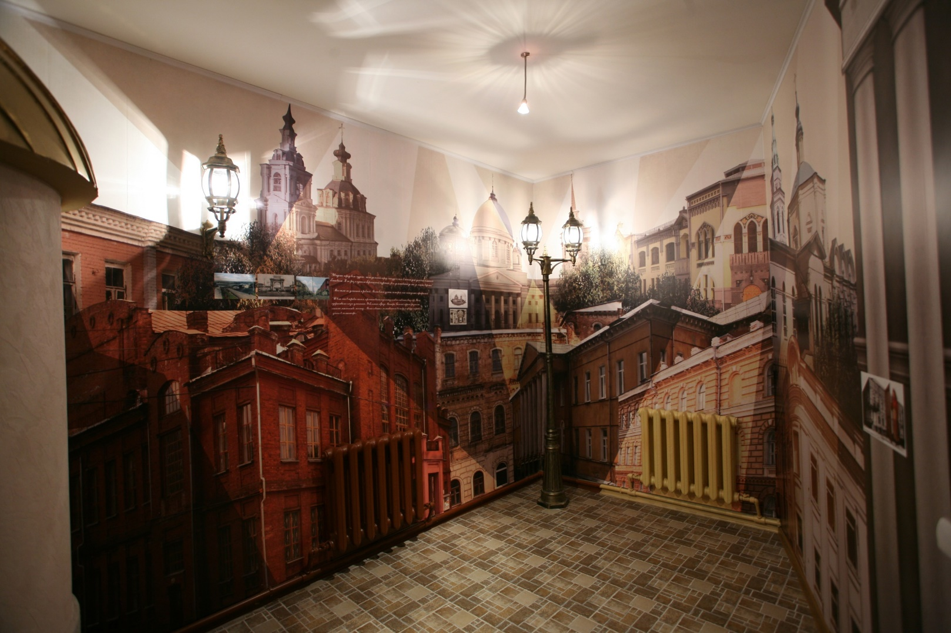
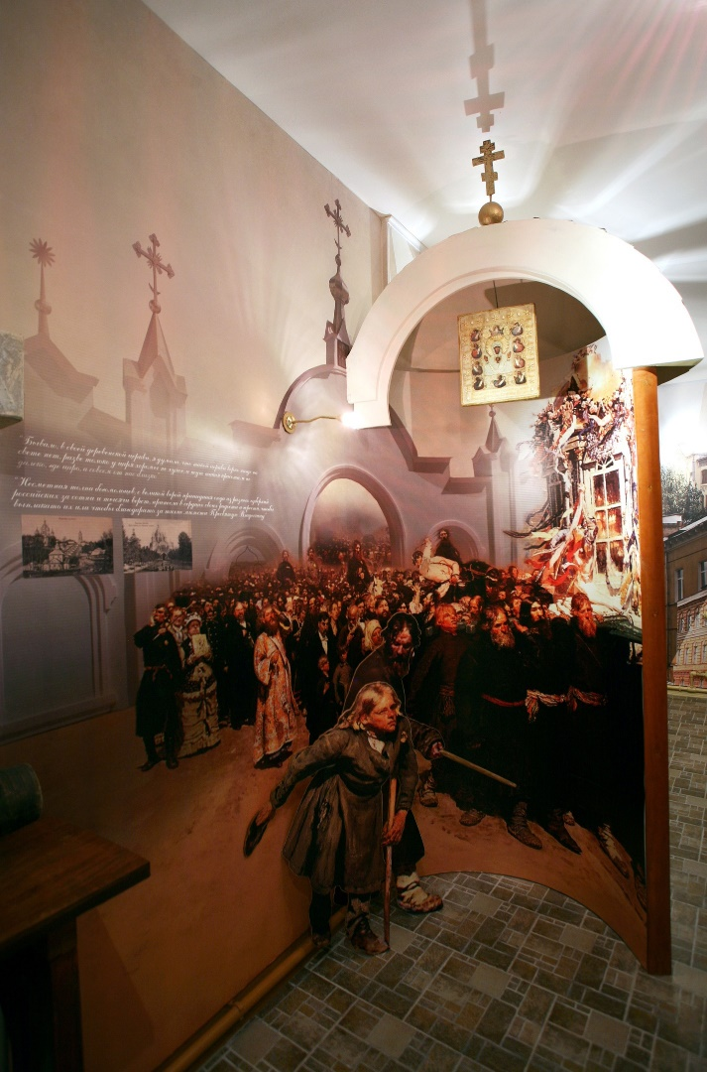
Экспозиция музея

Slide 8
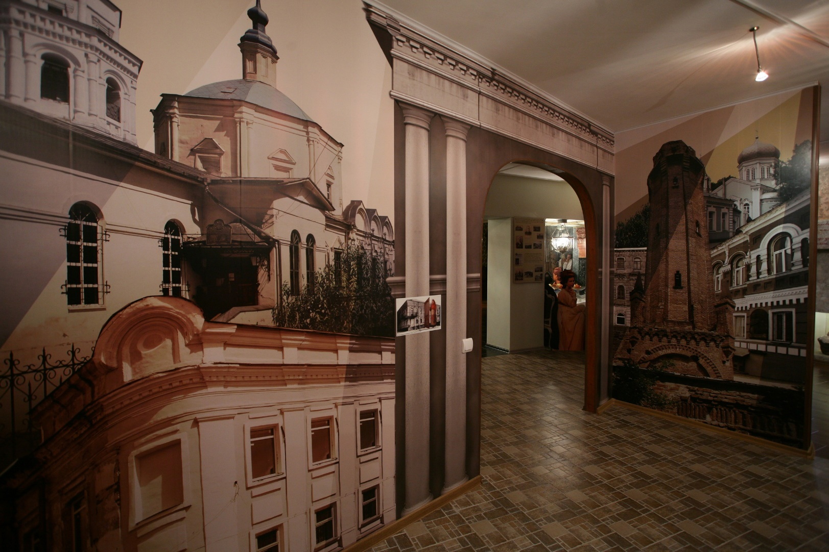
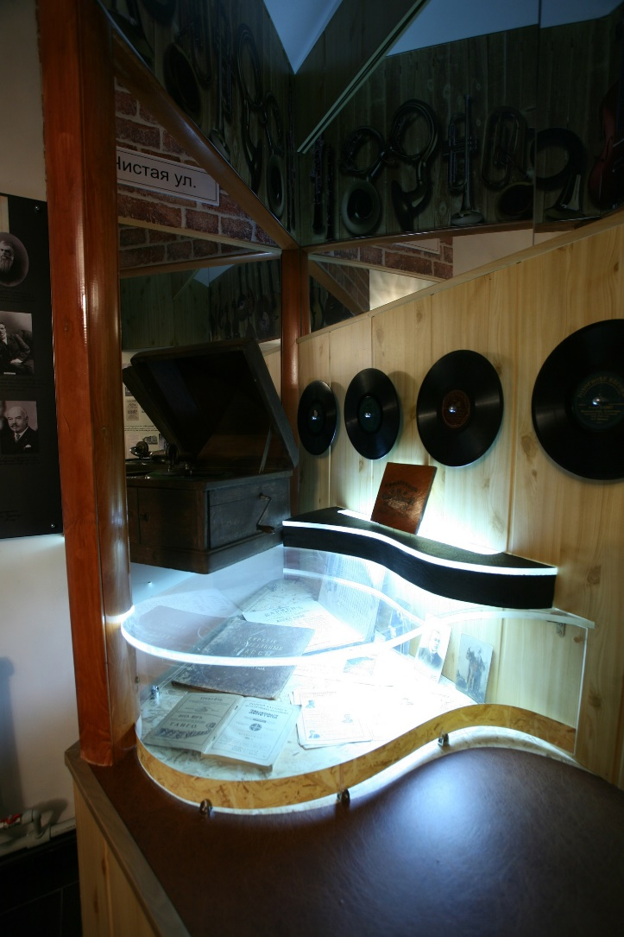
Экспозиция музея

Slide 9
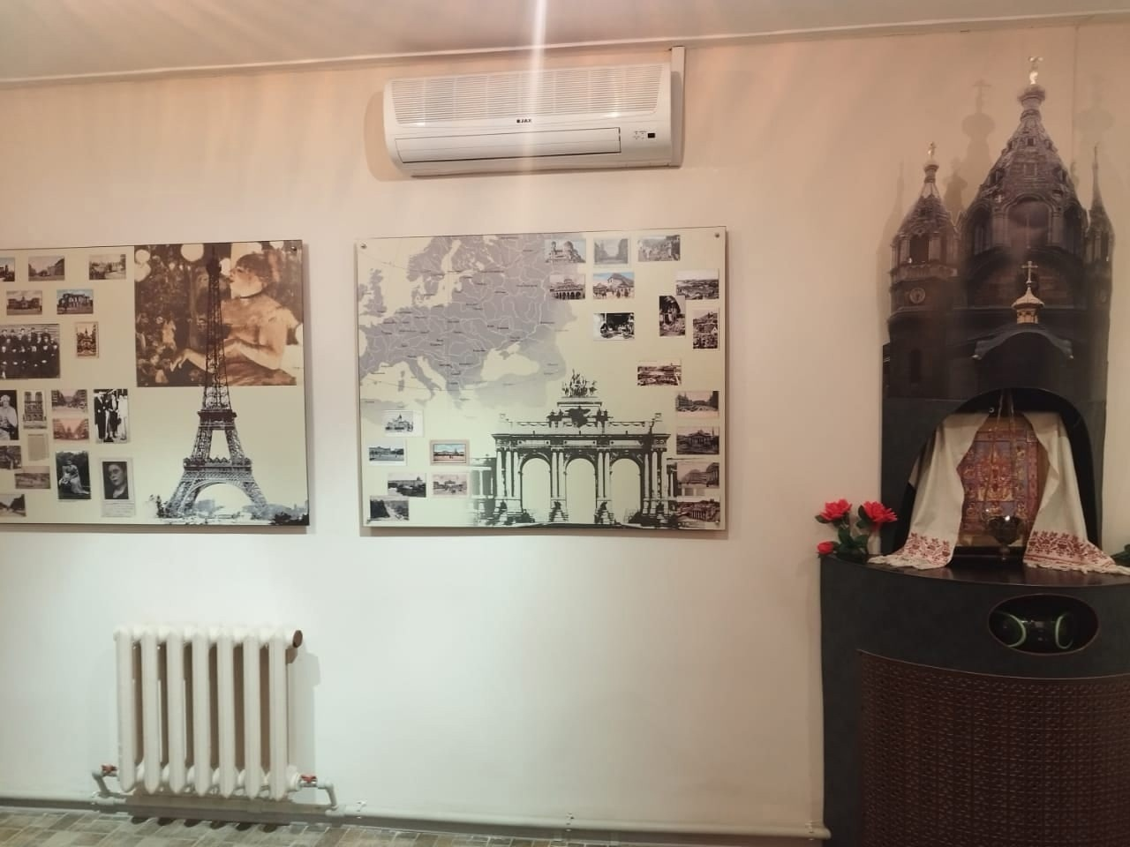
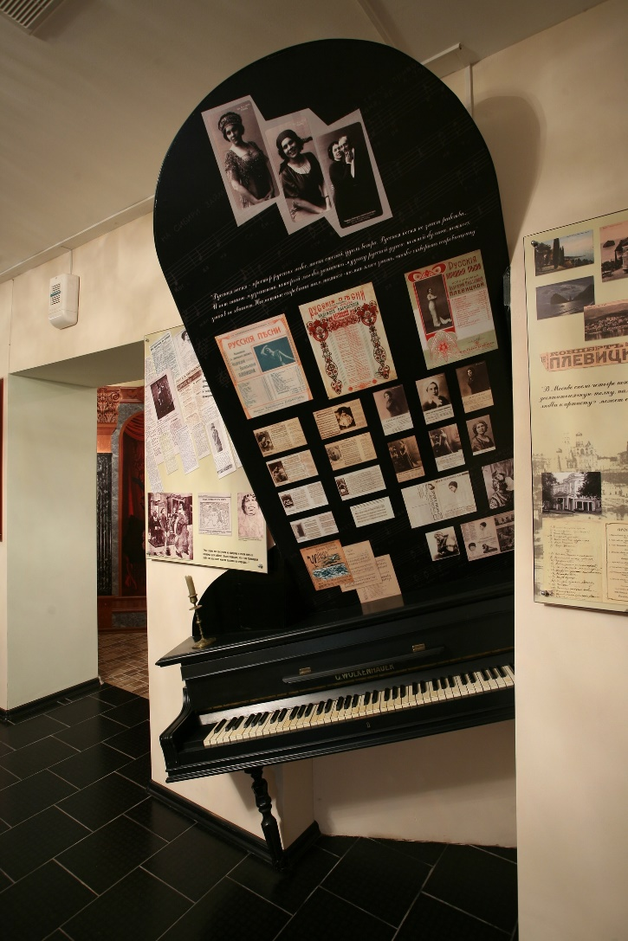
Экспозиция музея

Slide 10
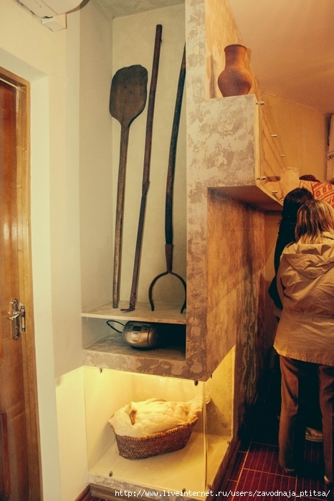
Экспонаты музея
Музей небольшой, но уютный. Очень интересно представлены все экспозиции, которые рассказывают об основных этапах жизни Плевицкой. Родилась Надежда в 1884 году в селе 1е Винниково в крестьянской семье. Здесь прошло ее босоногое детство, в котором самым примечательным было ее участие в сельских праздниках и пение песен вместе с сельчанами.

Slide 11
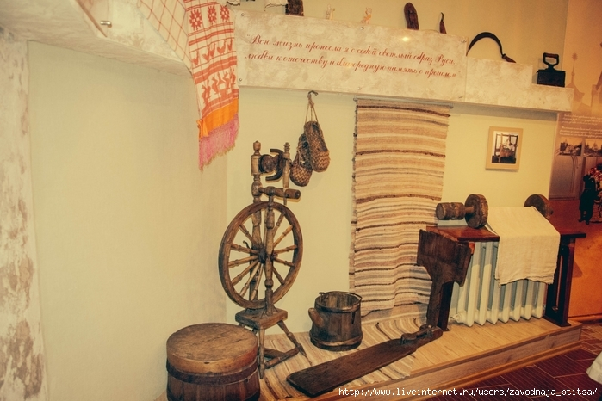
Экспонаты музея
Детство прошло в крестьянской избе, на лугах, в крестьянском труде. Была, конечно, и работа по дому. И все это в сопровождении песен: особенных, оригинальных, характерных только для этого самобытного села Винниково…
О детстве певицы также свидетельствуют экспонаты музея.

Slide 12
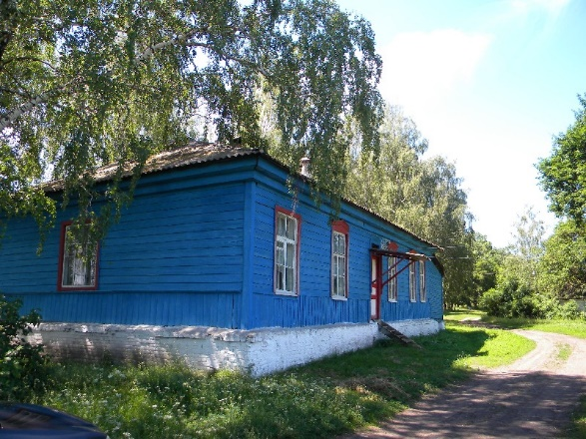
Село Винниково
Экспозиция начинается с истории ее родного села Винникова, в котором в 18-19 веках жили в основном однодворцы Винниковы да Евдокимовы. Это уж позднее в селе появились и другие фамилии. Надежду по двору называли Дёжкой, а фамилия её была тоже Винникова. В селе располагался и сохранился в настоящие дни действующий Храм Троицы Живоначальной, в котором и крестили певицу. При Храме была церковно-приходская школа.

Slide 13
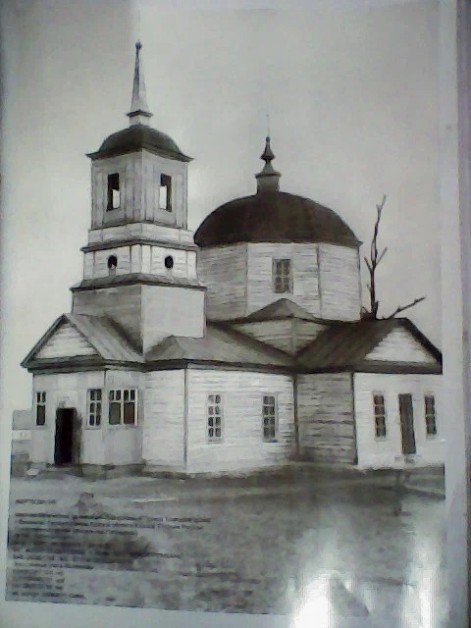
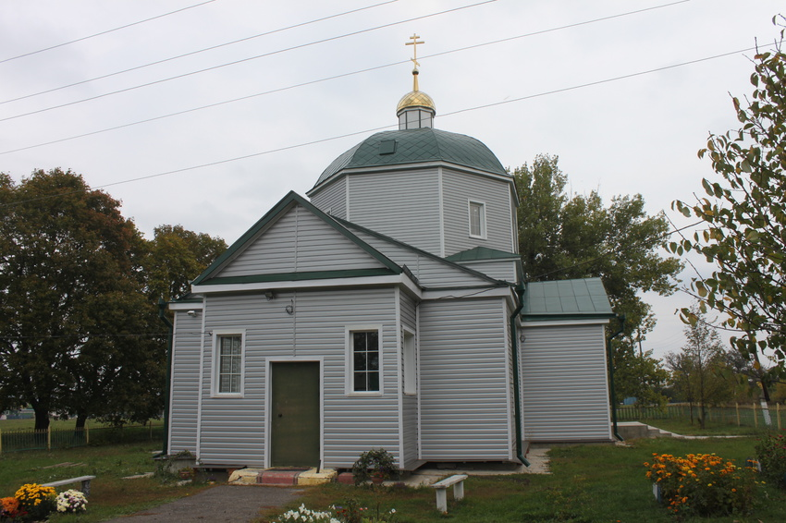
Храм Троицы Живоначальной

Slide 14
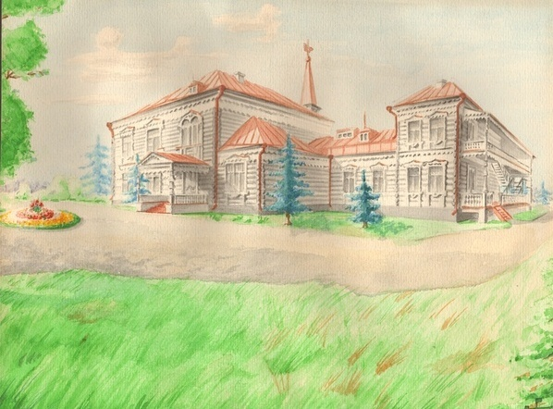
Дом-терем певицы
В одной из частей музея показан дом-терем великой певицы (акварель Г.А. Каминского). Она построила его именно в родном селе, хотя ей предлагали участки и под Питером, и под Москвой, и в Крыму, и на Кавказе. От дома, разрушенного в годы войны, сохранились фрагменты бревен, кирпичей, камень брусчатки.

Slide 15
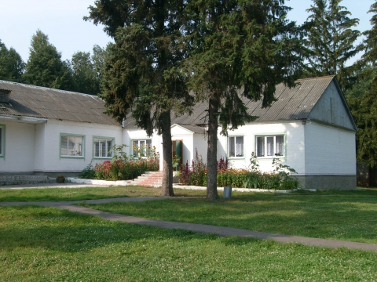
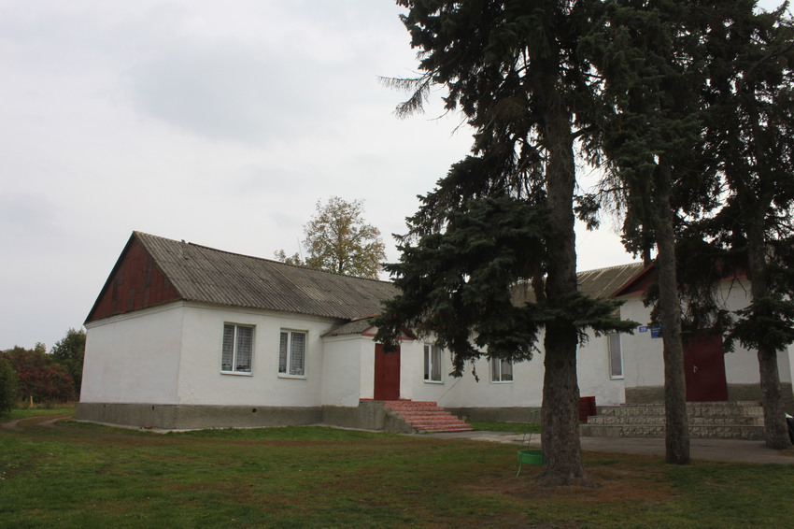
Винниковская средняя школа
На остатках фундамента дома певицы построена ныне действующая Винниковская средняя общеобразовательная школа. Сохранились ели, посаженные руками Надежды Васильевны.

Slide 16
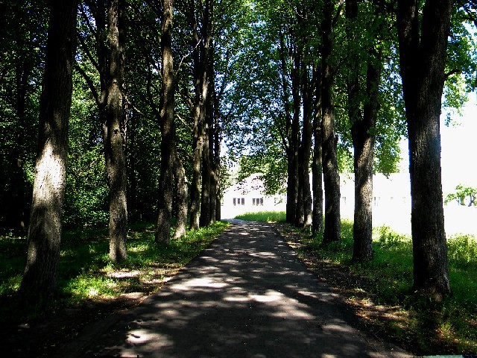
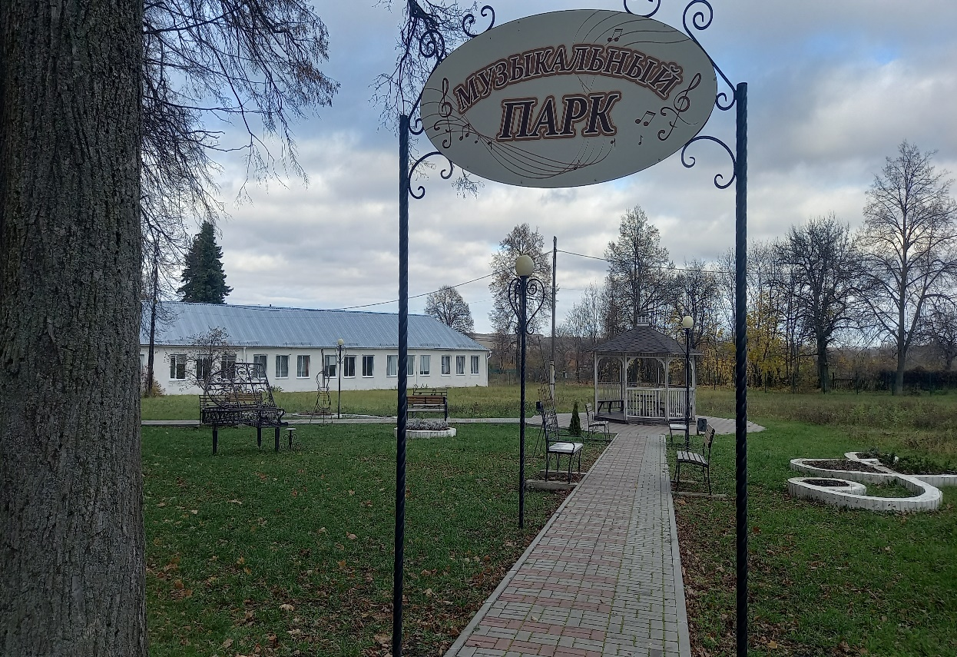
Винниковская средняя школа
Также дожила до наших дней и липовая аллея у школы, которую сажала певица у своего дома. Во дворе школы организован «Музыкальный парк».

Slide 17
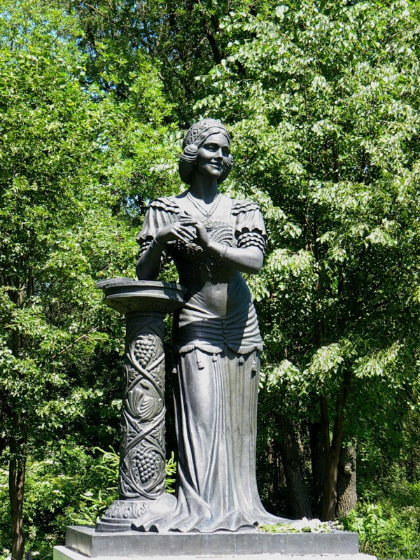
Памятник во дворе школы
Во дворе школы в 1998 году установлен памятник великой певице. Его автором является известный скульптор Вячеслав Михайлович Клыков.
Певица представлена в полный рост, опирается на колонну с виноградными гроздьями.
Когда на певческий концерт «Дёжкин карагод» съезжаются профессиональные и самодеятельные артисты, как живая, она встречает их во дворе школы.

Slide 18
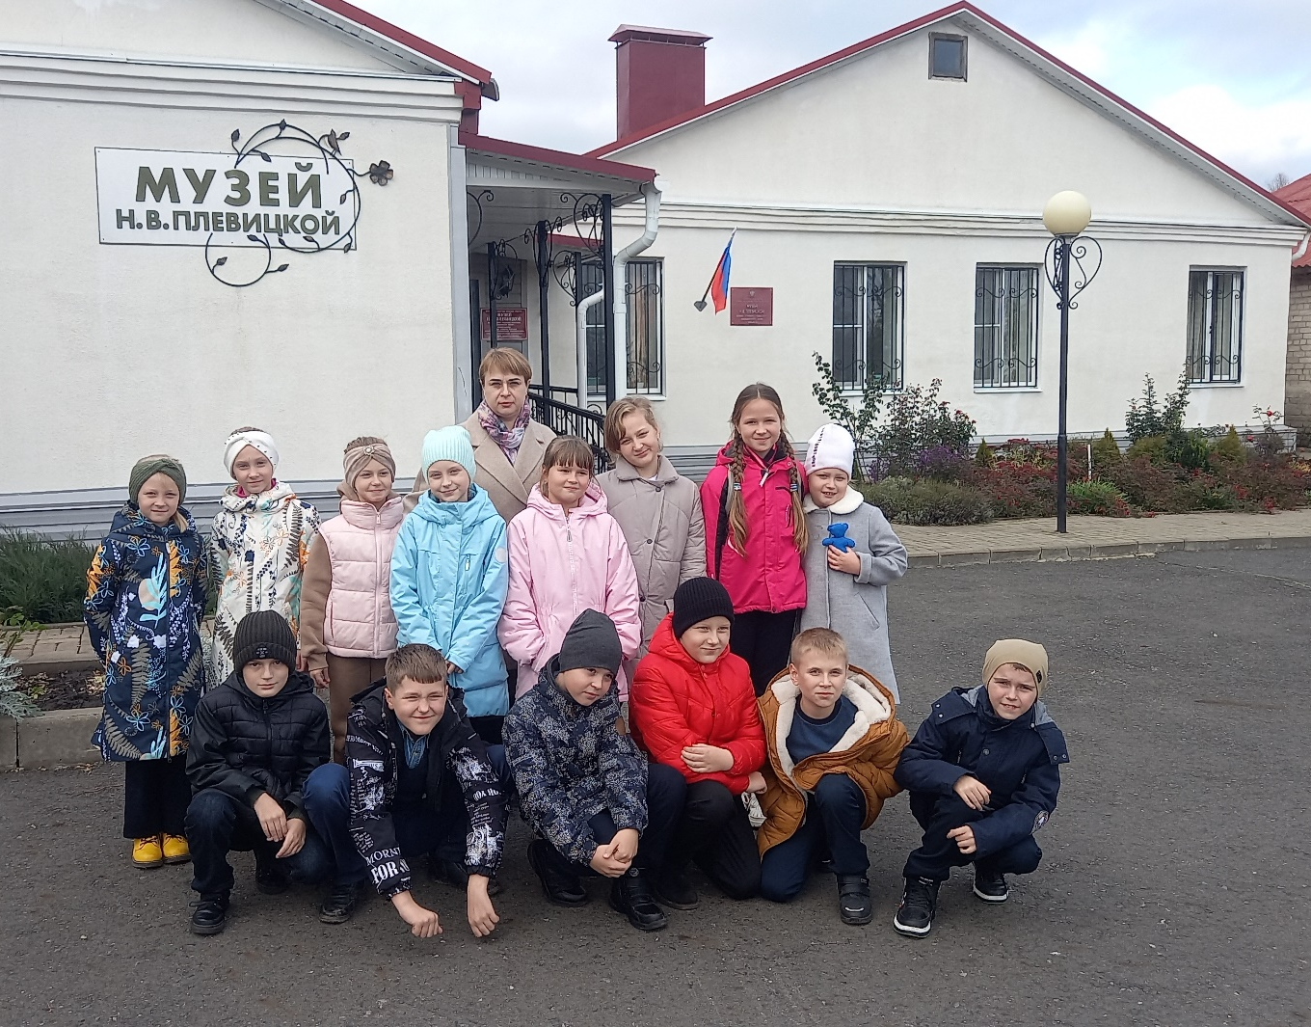
Экскурсии в музей
Для желающих ближе познакомиться с жизнью и творчеством Надежды Плевицкой, в музее организованы обзорные экскурсии, которые проводит научный сотрудник музея Наталья Геннадьевна Щеставина.

Slide 19
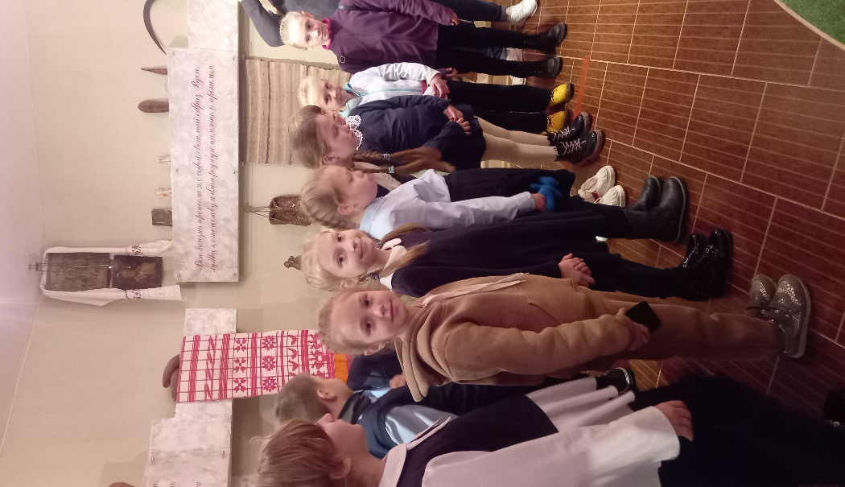
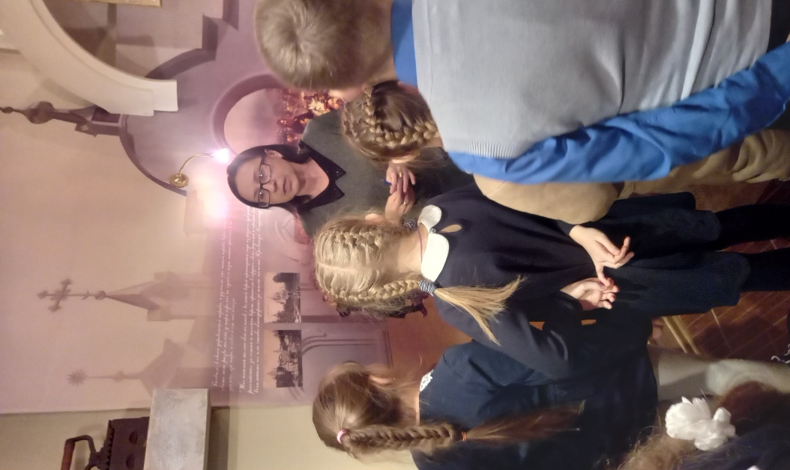
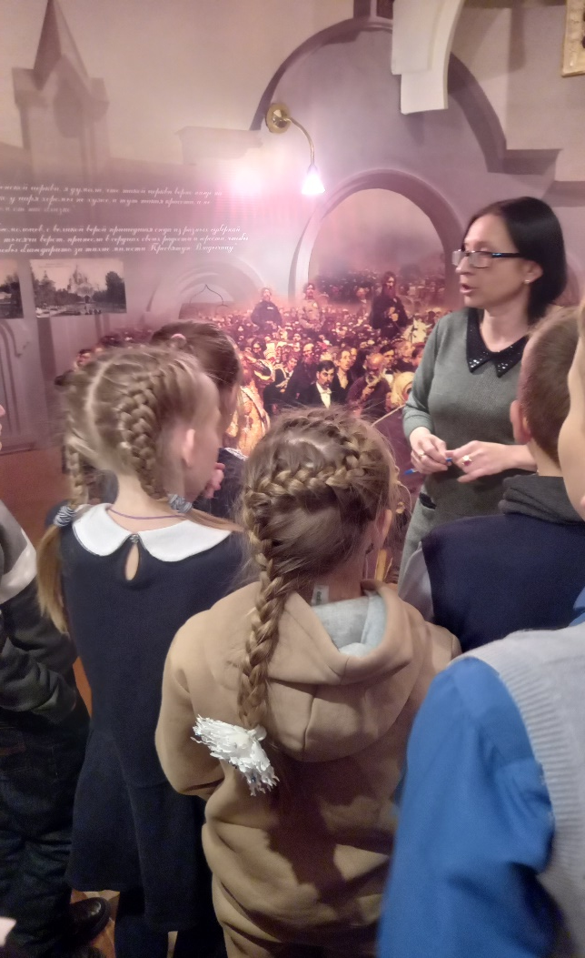
Экскурсии в музее

Slide 20
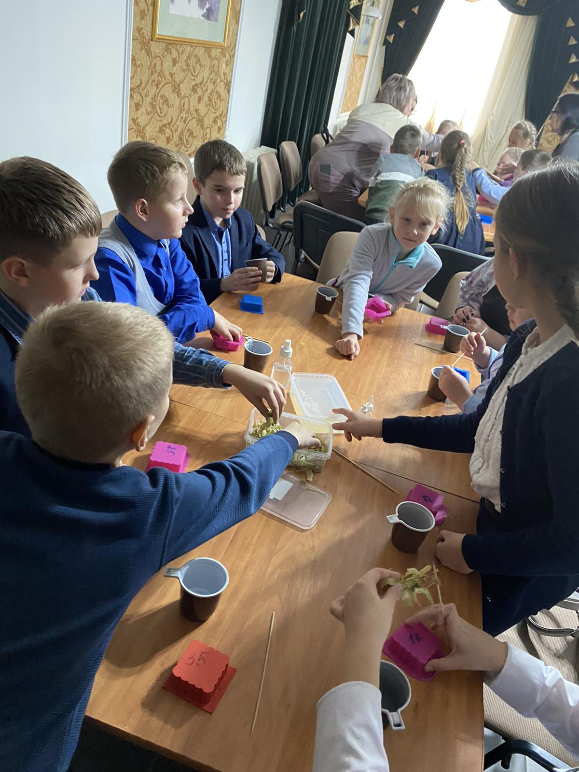
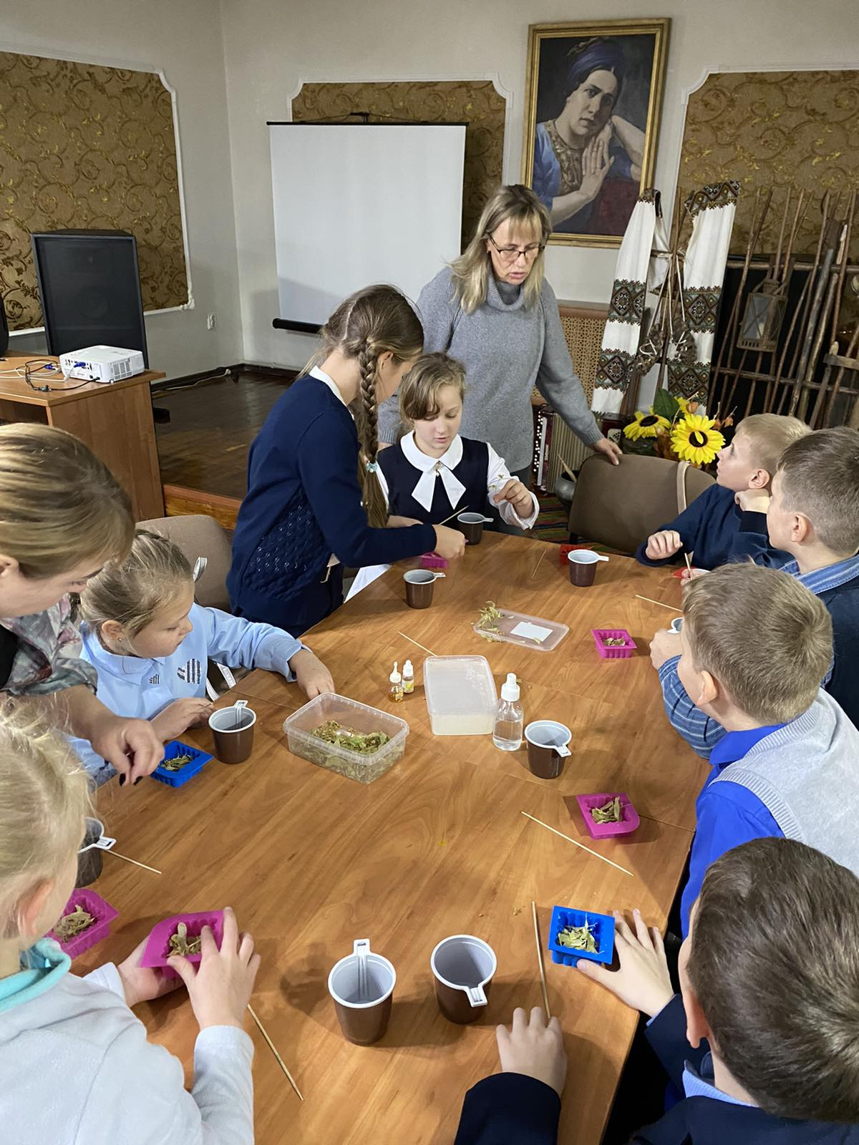
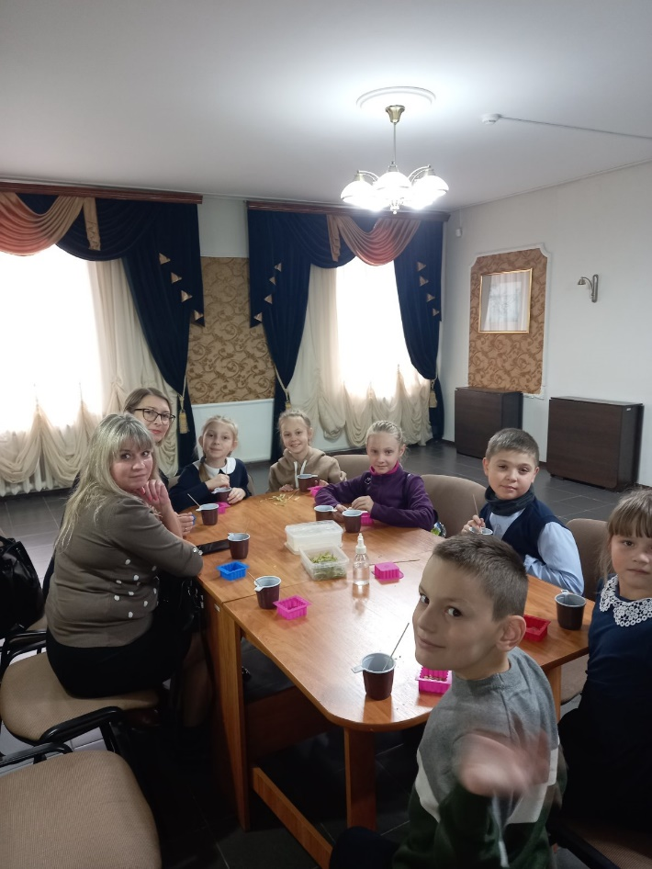
Мастер-класс
В музее проводят мастер-класс по созданию уникального мыла с веточками липы.

Slide 21
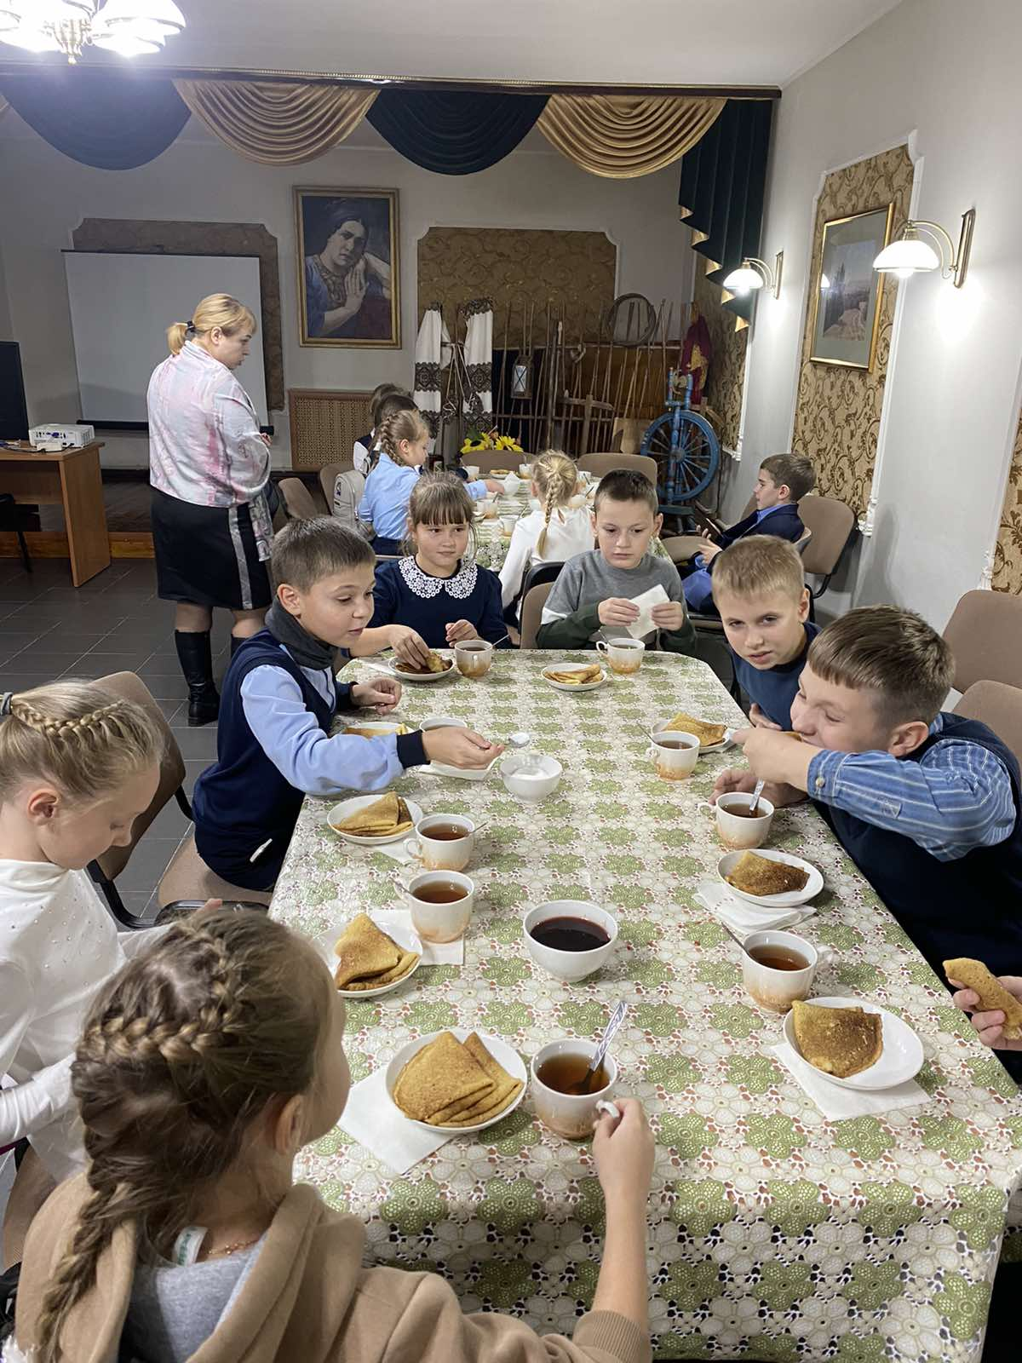
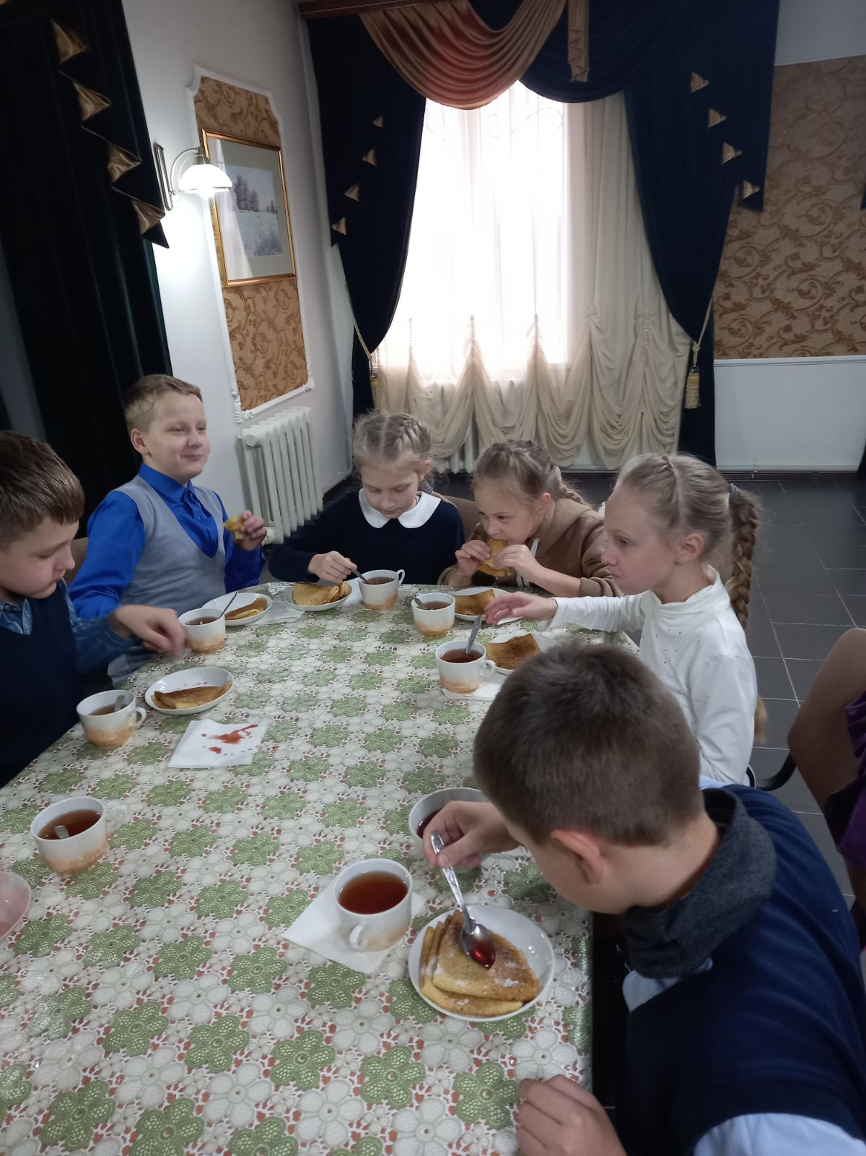
Чай с блинами
Необычно заканчивается посещение музея - чаепитием с блинами и вареньем за дружеской беседой и обсуждением увиденного.

Slide 22
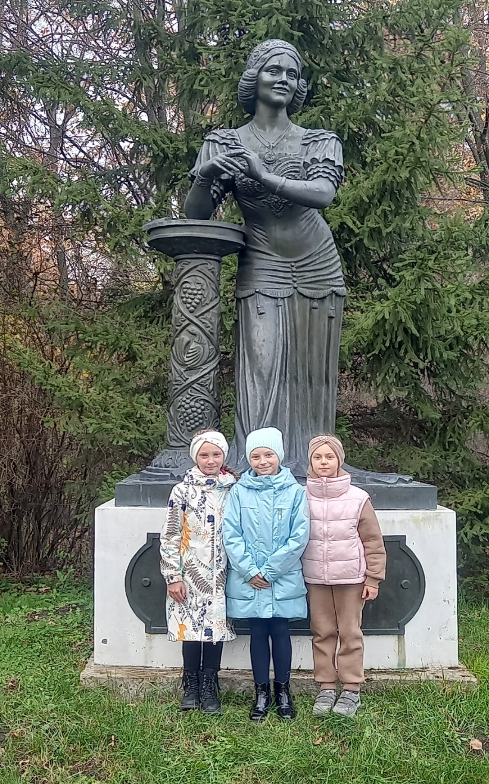
Памятник у школы
Экскурсия не заканчивается посещением только лишь музея. Можно прогуляться и по липовой аллее, посаженной руками певицы, посмотреть на школу, выстроенную на фундаменте дома Надежды Васильевны. И, конечно же, сделать фото у памятника.
У школы разбит тематический «Музыкальный парк» с беседкой, символизирующий об этом памятном месте, куда хочется вернуться снова и снова.

Slide 23
Спасибо за внимание

